Slide 1
你農
我農
HackNTU 歷年資料來預估未來
Team：東吳大學巨量資料管理學院

Slide 2
CONTENTS
團隊介紹……..2
製作動機……..3
時間軸………..5
初步構想……..6
PART ONE
PART THREE
頁面設計……..18
實際頁面介紹……..25
PART TWO
分析架構……….8
實際分析……….10
分析結論……….17
PART FOUR
系統優勢…………..26
商業應用…………...28
深入探討與研究……29
給農委會的建議……30
1

Slide 3
團隊介紹：
黃福銘
東吳大學
巨量資料管理學院
楊涓
劉聿欣
東吳大學
巨量資料管理學院
東吳大學
巨量資料管理學院
團隊介紹
李姿儀
李昱萱
東吳大學
巨量資料管理學院
東吳大學
巨量資料管理學院
2

Slide 4
1
PART ONE
研究動機及目的
3

Slide 5
緣由與流程
研究前的準備
ㄋ
1
2
3
製作動機
操作方向
平台呈現
消費者對農作物的購買通常是透過中盤商，無法與農民直接的了解，希望能為農委會做一個平台當作農民與消費者之間的溝通橋樑 。
透過歷年天氣資料與農作物產量，運算出預測模型，進而利用模型推論出未來產量，以供消費者做參考。
依照消費者所需要的產品，提供農產品資訊，並提供購買管道。對農民可以多一個銷路，也能減少某農產品供給過剩的現象。
4

Slide 6
專案製作時間軸
主題討論
討論與思考
根據農委會的資料做討論，並去思考農業與
消費者做結合。
提供生產者與消費者平台
初步
構想
讓生產者將資訊提供給我們，我們將資料做整理，再以消費者方便檢閱的型態呈現出來
實際
操作
資料整理、網頁呈現
將資料集做整理
未來展望與應用
結論
透過系統製作過程得知其他附加功能與應用
5

Slide 7
初步構想：
消費者與農民的溝通平台
農民
.
平台
消費者
6

Slide 8

系統簡介：
系統
描述
從農委會的資料集以及歷年天氣做未來的推測，成為農民與消費者的第三方平台。
提供給農民種植作物飽和數值，減少供給過剩的情況，也提供給消費者農作物及其購買資訊。
系統
目標
網頁logo
系統
限制
農作物全部的種類不見得都有在資料集內，突如其來的天氣狀況，而預估產量的準確率下降。
7

Slide 9
2
PART TWO
資料分析
8

Slide 10
主要分析：
變數與天氣資料的關係/資料集
使用資料集：
1.農產品交易行情
2.農產品批發市場交易行情
3.每月盛產農產品產地.json
4.農產地.csv
5.農業生產預測.json
6.台灣地區果品生產概況.json
7.台灣地區稻作種植、收穫面積及產量.json
8.台灣地區蔬菜生產概況.json
9.每月氣象-過去9年局屬地面測站每月氣象資料
年產量與天氣資料
主要
分析
交易價格與天氣資料
9

Slide 11

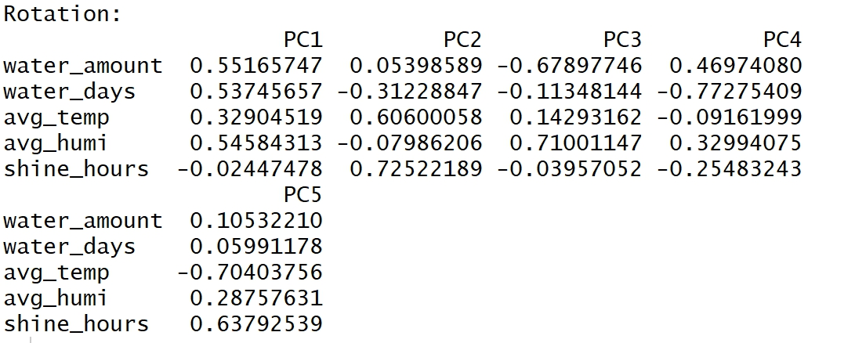
實際操作
天氣因素應用篩選
天氣因素應用篩選
分析：
當維度很多時，
利用pca篩選出適合的變數。
10

Slide 12
主要分析：
變數與天氣資料的關係
年產量與天氣資料
主要
分析
交易價格與天氣資料
9

Slide 13
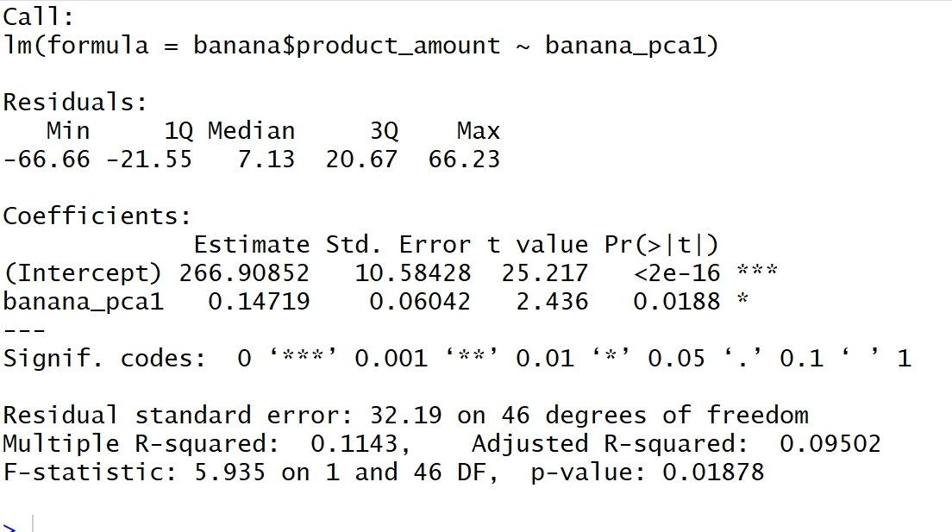
實際操作
年平均產量與天氣因素
年平均產量與天氣因素
分析：
以目前資料集做分析，得出參數與年平均產量屬於低相關，若能夠有更完整的資料（時間單位小的農作物產量值），就能做出更完善的模型來作為預測的工具。
12

Slide 14
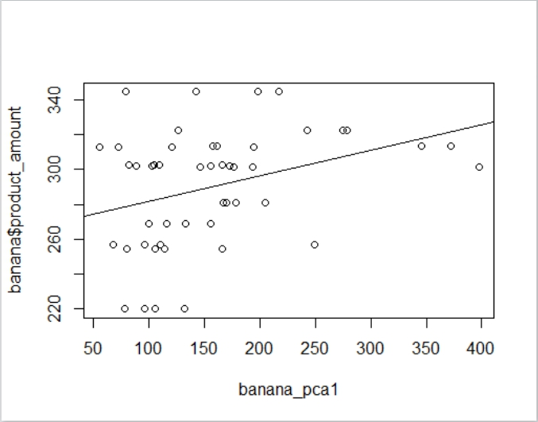
實際操作
年平均產量與pca1散佈圖
年平均產量與pca1散佈圖
分析：
說明
13

Slide 15
主要分析：
變數與天氣資料的關係
年產量與天氣資料
主要
分析
交易價格與天氣資料
9

Slide 16
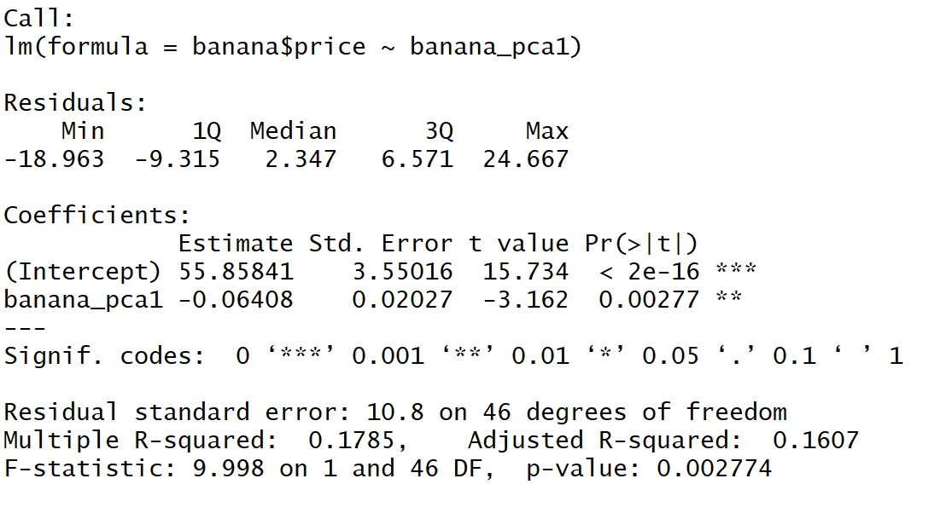
實際操作
交易價格與天氣因素
交易價格與天氣因素
分析：
以目前資料集做分析，得出參數與平均價格屬於低相關，且為負相關。
15

Slide 17
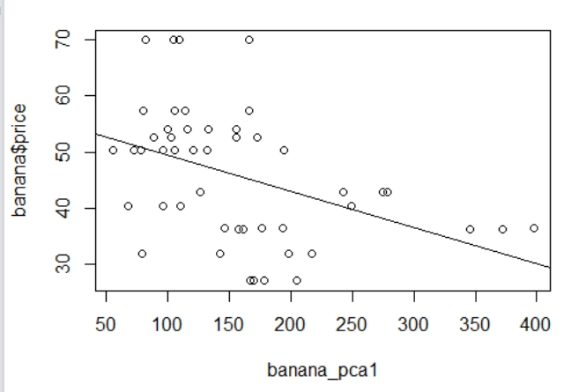
實際操作
年平均產量與pca1散佈圖
年平均產量與pca1散佈圖
分析：
說明
16

Slide 18
實際操作
套用
分析
頁面製作
年平均產量與pca1散佈圖
17

Slide 19
3
PART THREE
網頁架設
18

Slide 20
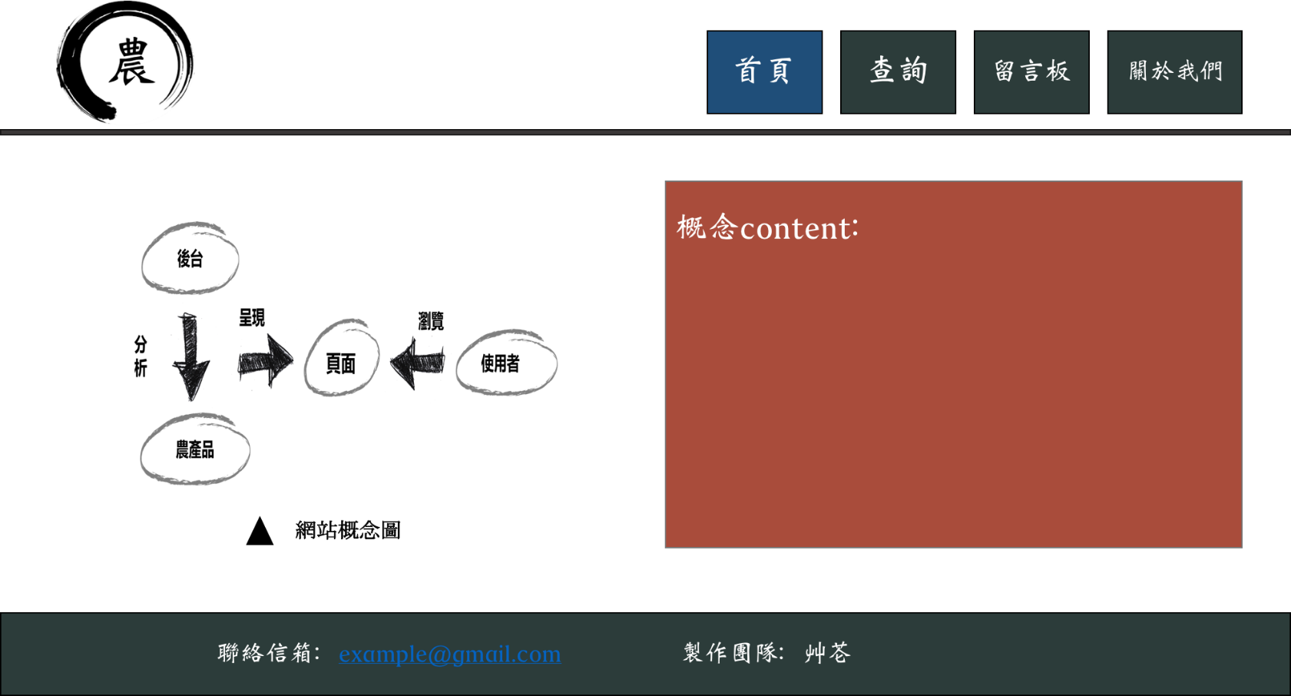
假畫面
首頁頁面
19

Slide 21
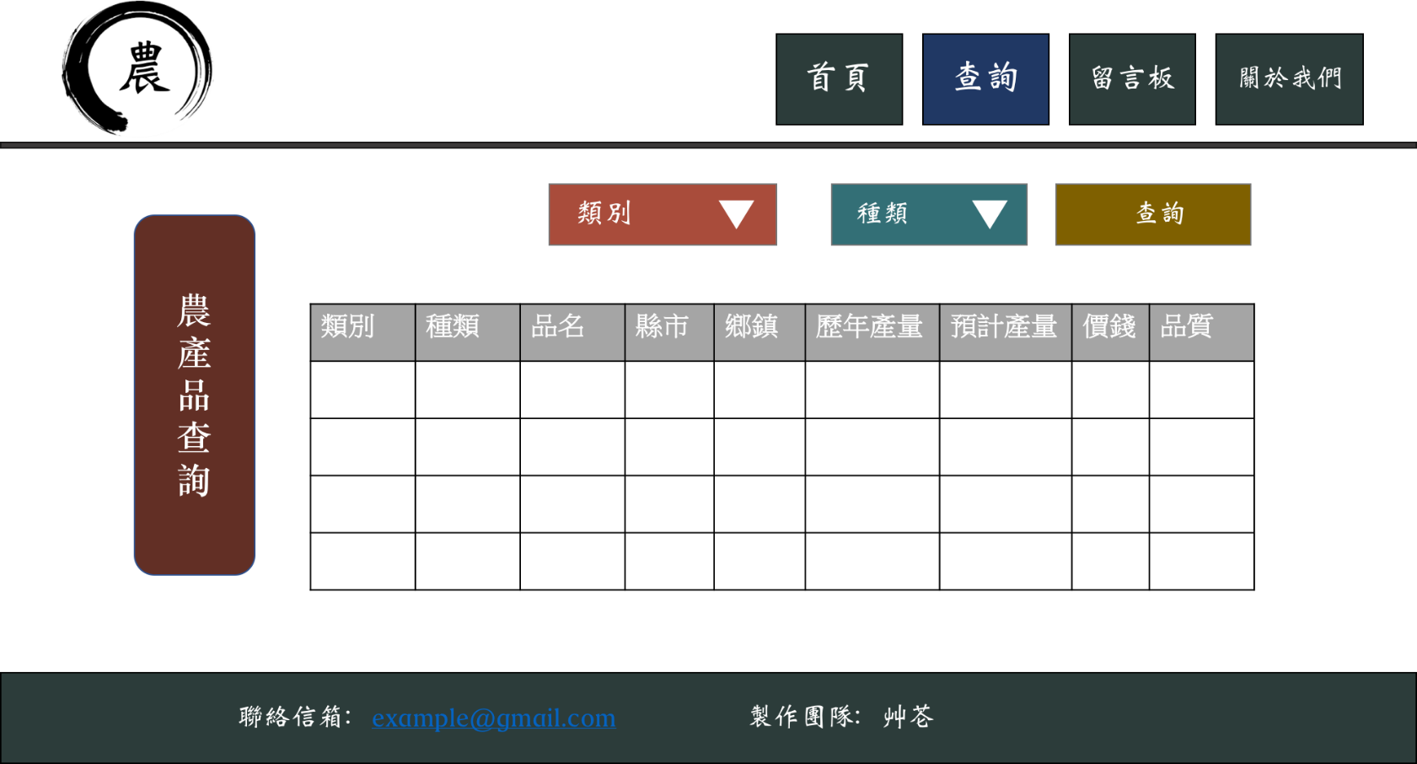
假畫面
查詢頁面
20

Slide 22
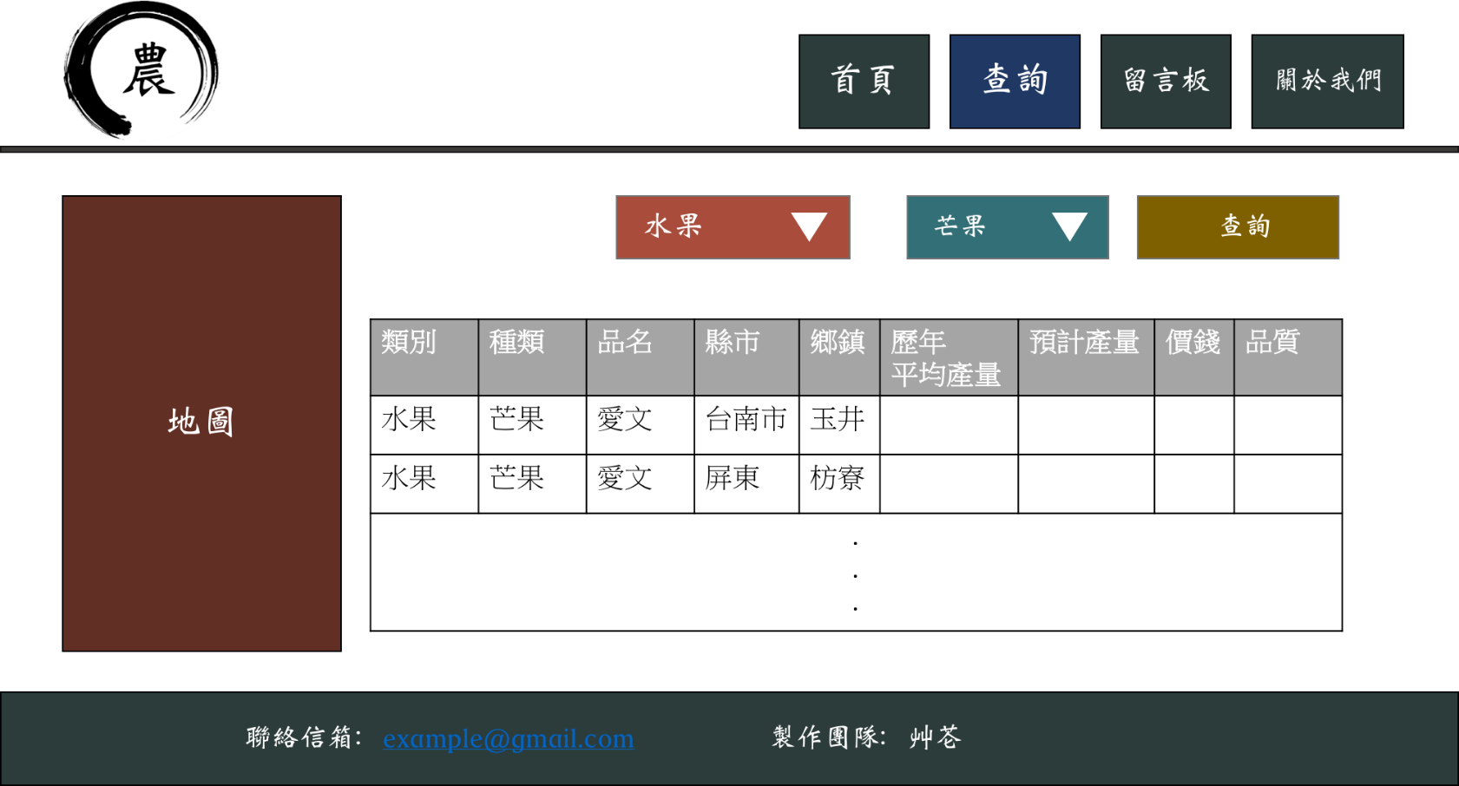
假畫面
查詢後頁面
21

Slide 23
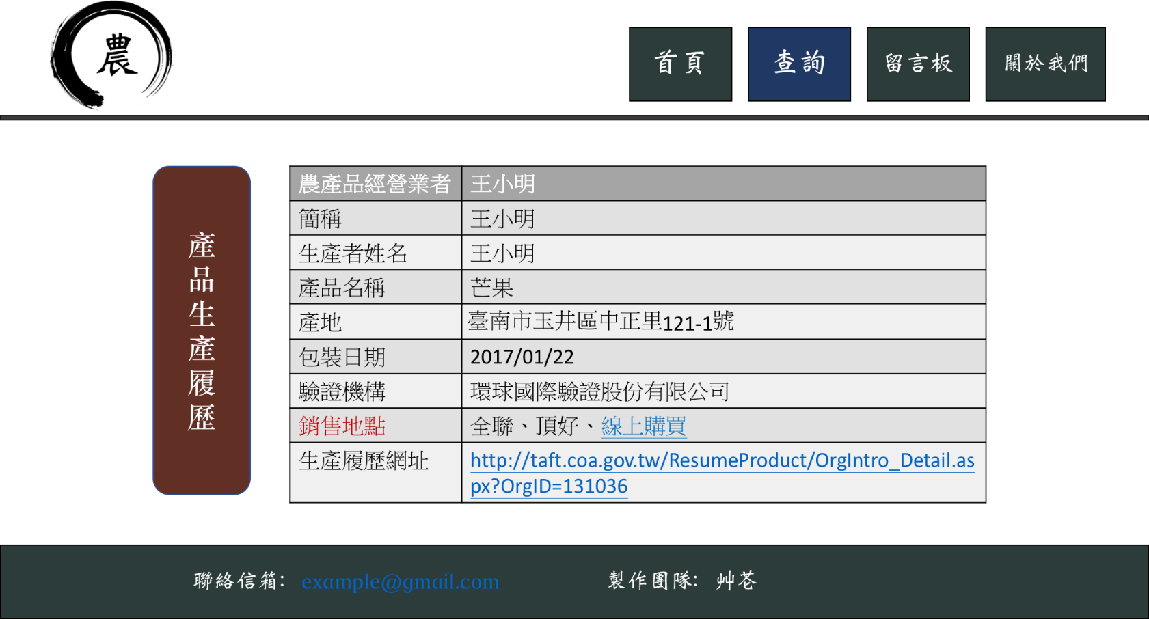
假畫面
生產履歷頁面
22

Slide 24
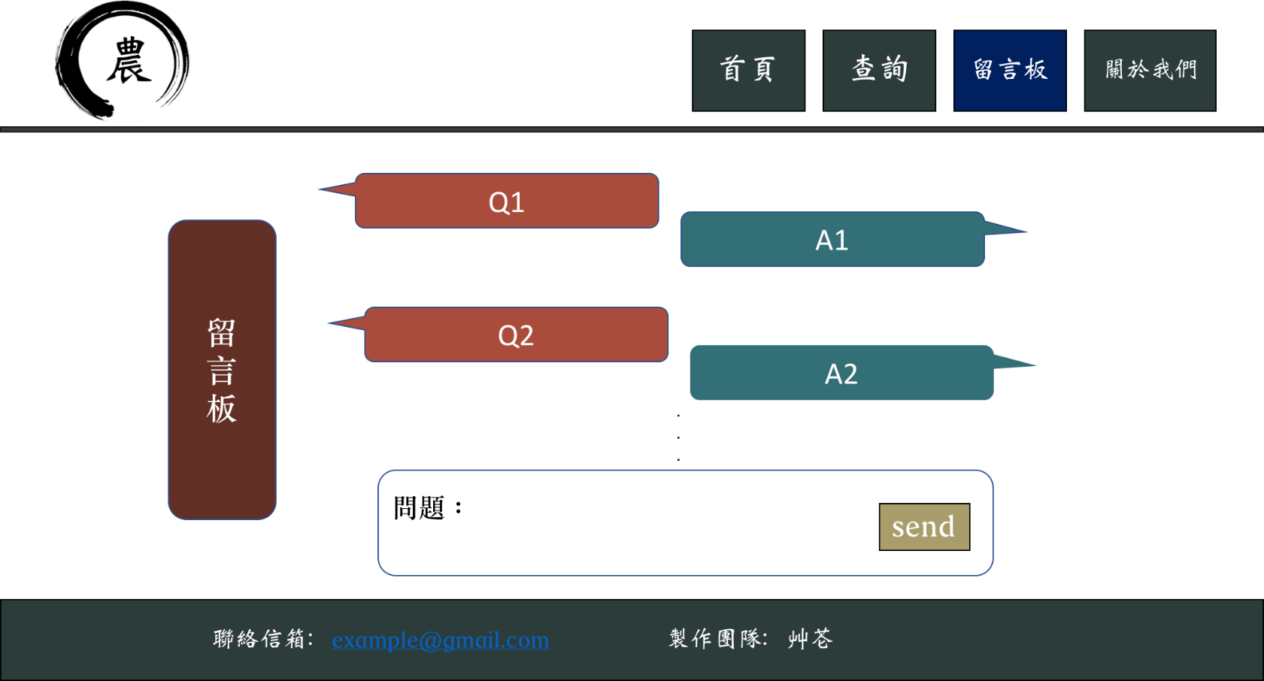
假畫面
留言板頁面
23

Slide 25
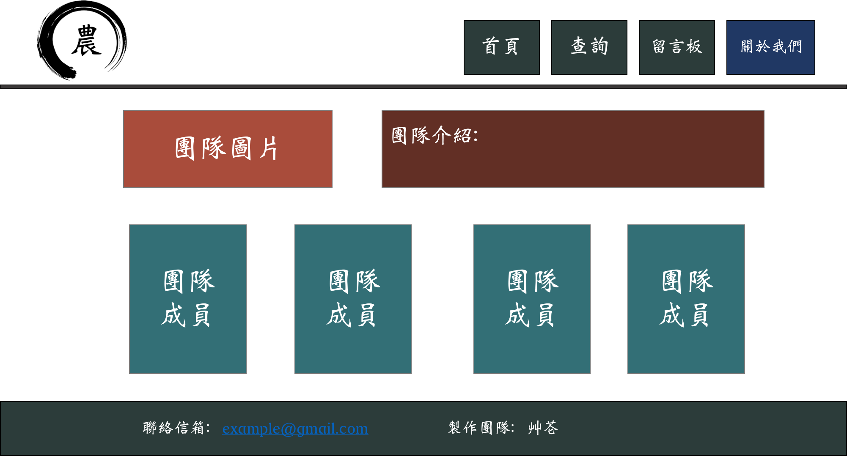
假畫面
關於我們頁面
24

Slide 26
實際介面介紹網站：
.
網頁瀏覽：http://myweb.scu.edu.tw/~04113046/hackntu/index.html
25

Slide 27
4
PART FOUR
未來展望
26

Slide 28
系統優勢
與其他系統的不同點
在農委會的產銷履歷多增加「銷售處」此欄位，使得讓消費者看得到喜歡的農產品，也能得知在哪裡買得到，藉此農民也能獲利更多，促使填寫產銷履歷數目提高。
在農委會的產銷履歷提供的僅有農民的聯絡電話，不僅使得消費者看得到吃不到，也因為層層經銷商的剝削，使得農民賺取較少利潤。
提高
產銷履歷數目
線上
直接購買
分析：
。ㄔ
提供農民預估農作物在某時機種植數量的飽和值，讓農民能種植適當的數量，而減少供給過剩的情況。
以歷年來的資料評估未來農作物的產量趨勢，讓消費者能在對的時機點買入農作物，以免受到價格波動影響。
選擇對的
消費時機
選擇適合
生產量
27

Slide 29
商業應用
根據實際操作衍伸的附加功能
01
02
線上購物：
03
在農委會的產銷履歷中僅提供農民聯絡電話，沒有提供銷售處，使得消費者看得到卻吃不到，因此我們打算將原本的資料平台加上線上購物的功能，能使消費者更加直接的購買商品，不僅能使消費者買到想吃的產品，也促使農民多一個銷路。
結合chatbot：
消費者與農產品配對：
有別於以往的線上客服，需要在客服人員上班時間才能得到回覆，而且也有滿線的問題。即使要問小問題也要等很久才得到回應。此功能可以降低人力成本並且更及時的回覆消費者對於農產品的基本疑問。不斷減少農委會的人力成本，民眾也可以在短時間內得到解答。
利用社群分析的概念，並建立會員制度蒐集會員資料，提供消費者購物訊。在會員制度中加入消費者對農產品的喜好，並根據消費者的喜好推薦消費者可能會喜歡的農產品。
28

Slide 30
深入探討與研究：
01.栽種數量
02.作物產量
四者之間
相關程度
03.交易數量
04.交易價格
29

Slide 31
給農委會的建議：
根據實際操作提出想法
增加產銷履歷的「銷售處」欄位，不僅解決消費者看得到吃不到的問題。
農委會可以讓農民在產銷履歷上多增加本身的聯絡資訊，促使農民願意填寫產銷履歷。
01
03
提高產銷履歷使用
產銷履歷增加欄位
縮小資料採集時間
統一搜集資料單位
04
從實際操作中可以得知產量與天氣因素有相關性，但因為資料採集時間單位太大，而可能導致預測準確率低。
02
在實際操作上，我們發現歷年的資料採集單位沒有統一，導致較難整理資料。
30

Slide 32

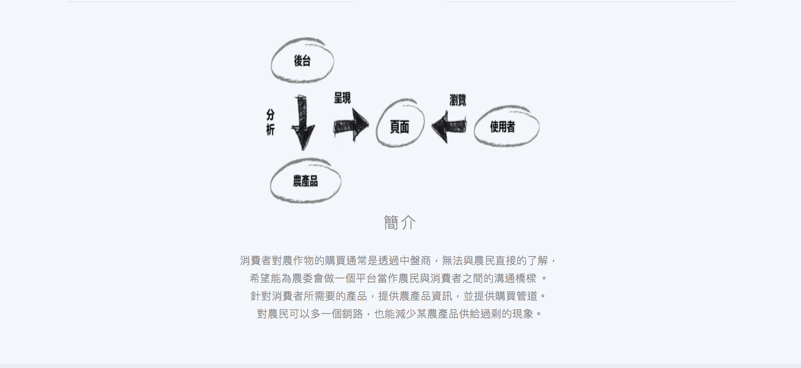
給農委會的建議：
根據實際操作提出想法

Slide 33
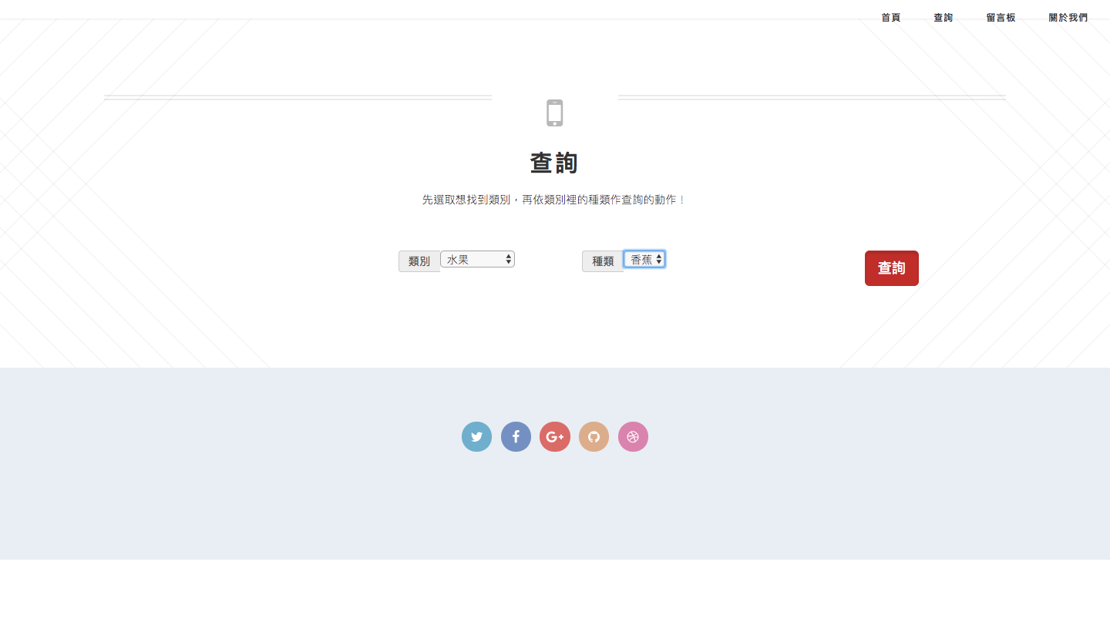
給農委會的建議：
根據實際操作提出想法

Slide 34
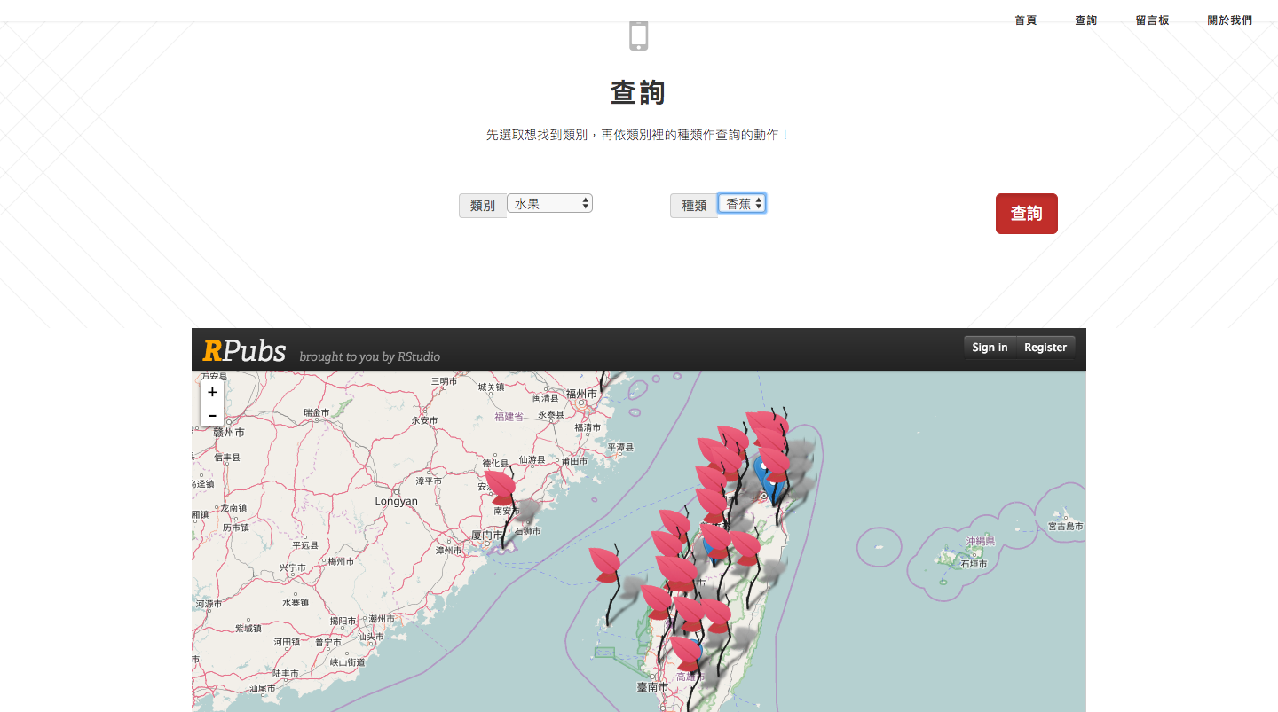
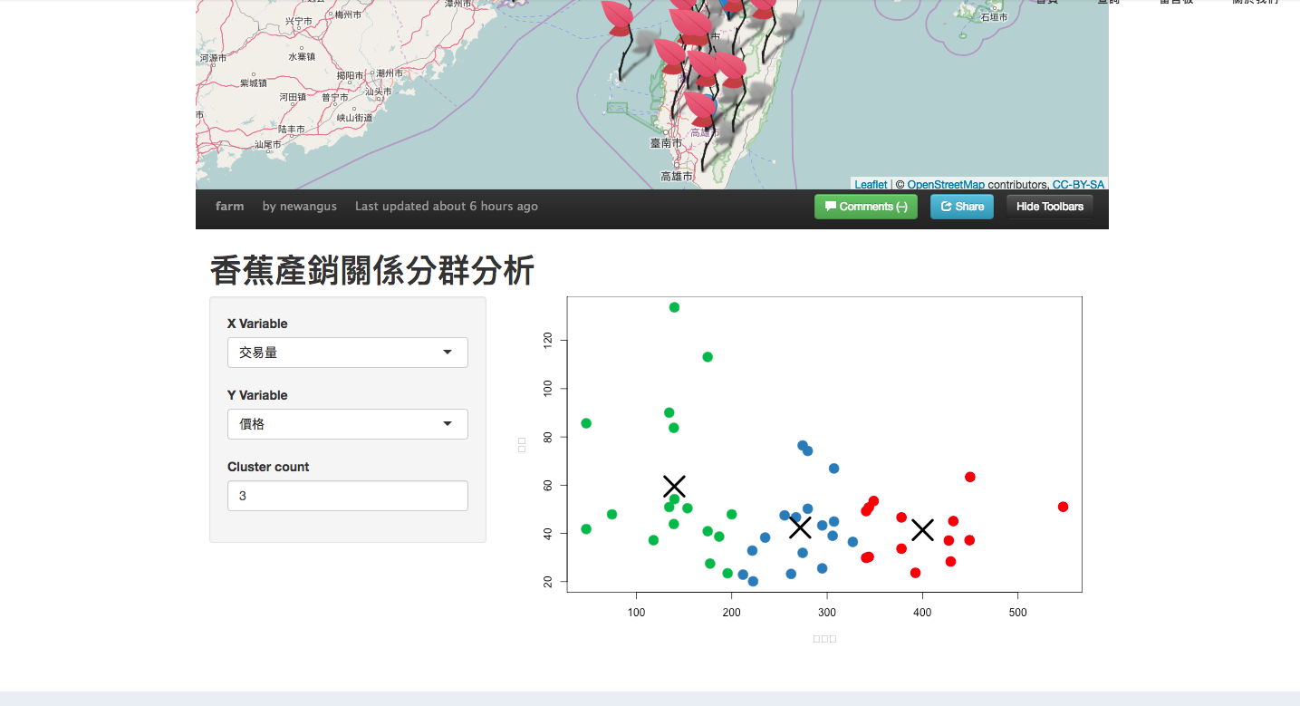
給農委會的建議：
根據實際操作提出想法

Slide 35
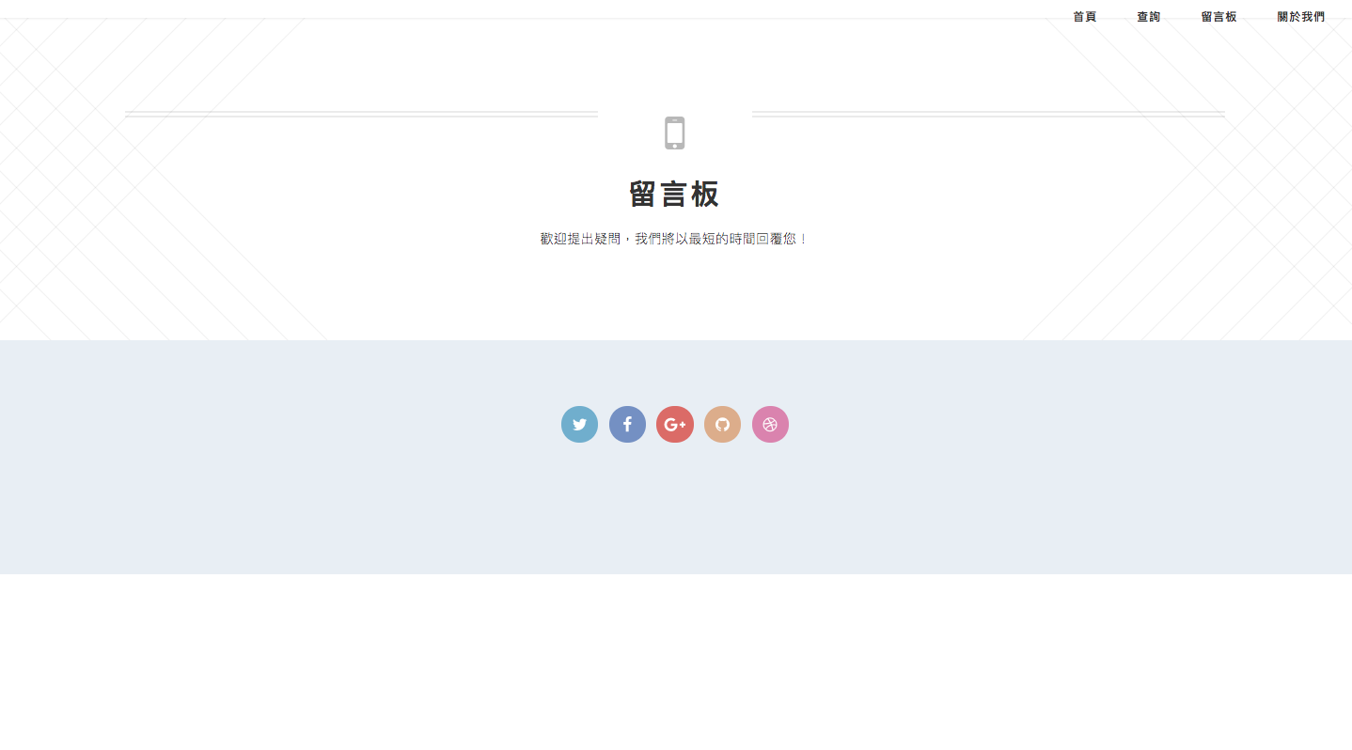
給農委會的建議：
根據實際操作提出想法

Slide 36




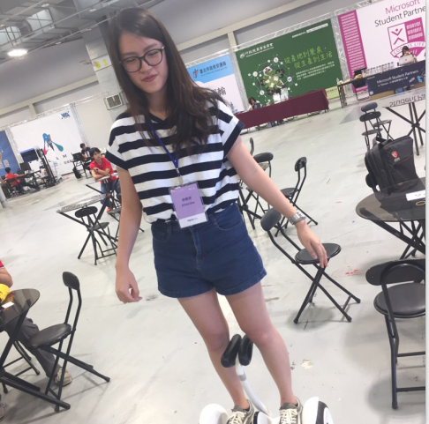

Team Intro
Angus Huang
Jenny Yang
Sophie Liu
Lily Li
Liz Li
4

Slide 37
THANKS FOR YOUR WATCHING

